Slide 1
省高数竞赛辅导 （一元函数积分）

Slide 2
一、不定积分
1、

Slide 3
2、

Slide 4
3、

Slide 5
4、

Slide 6
5、
另有利用万能公式的解法

Slide 7
原式
最终转化为有理函数积分，分母可以因式分解。下略

Slide 8
6、
N为奇数略

Slide 9
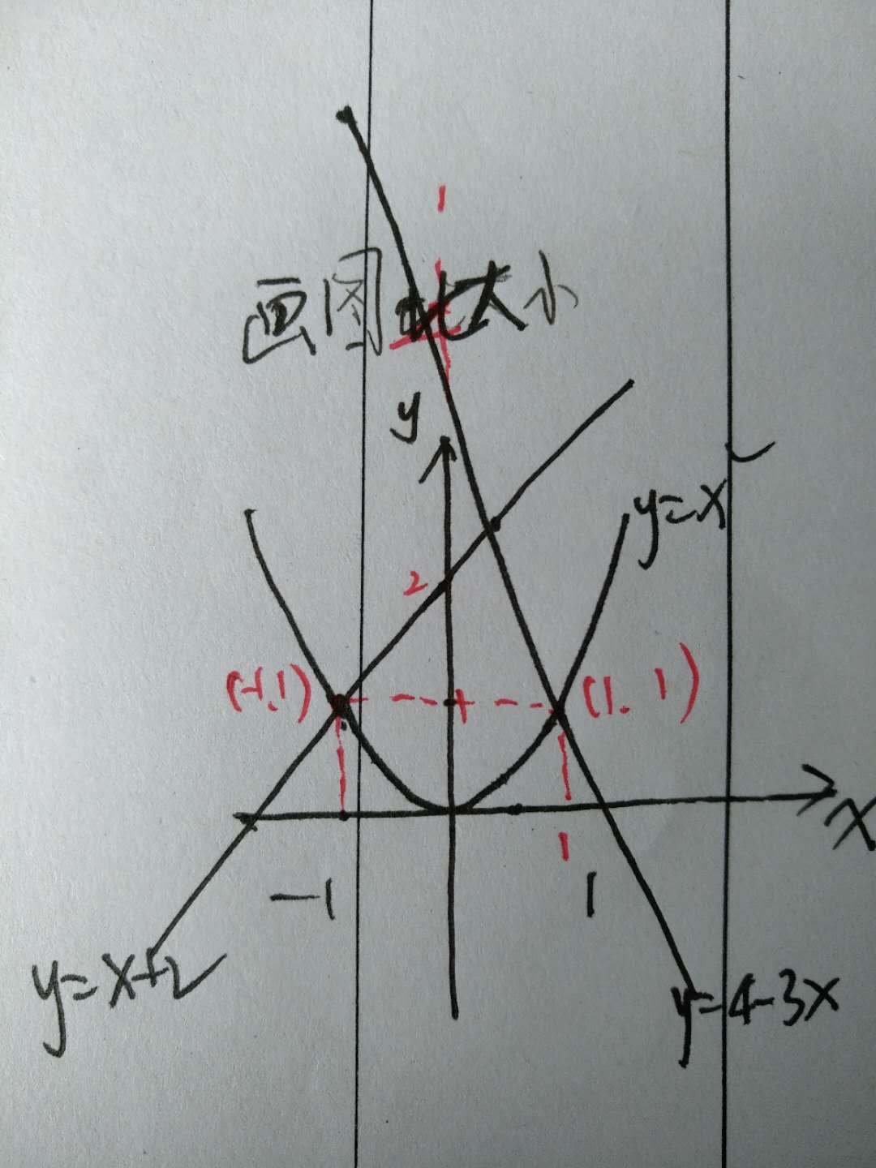
7、

Slide 10
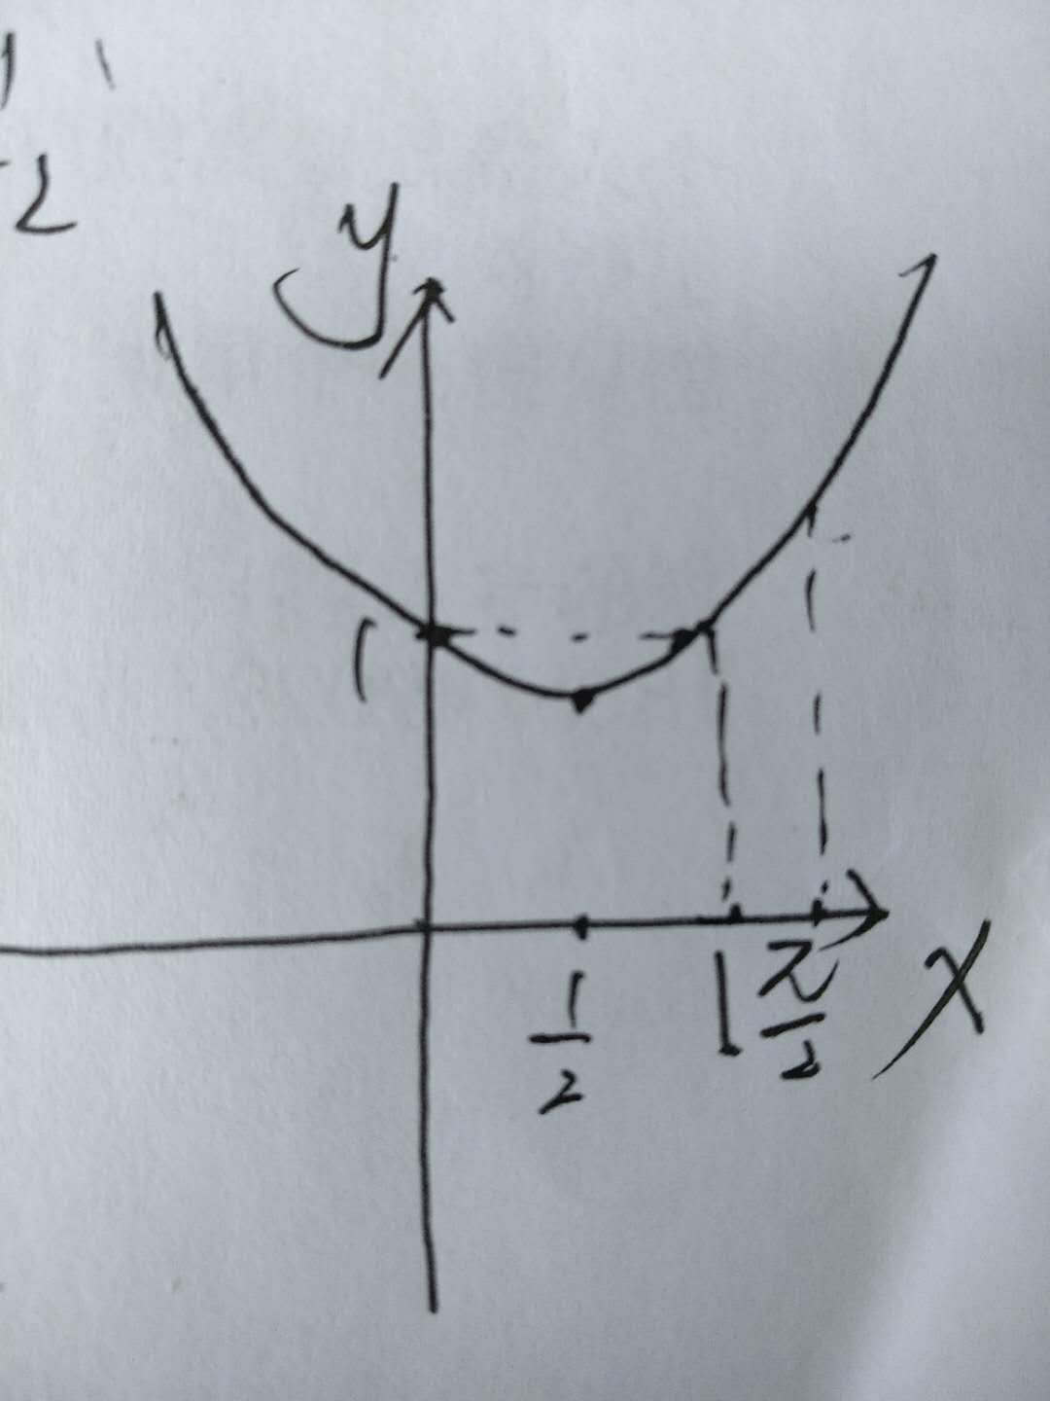
二、定积分
1、

Slide 11
2、

Slide 12
3、

Slide 13
4、
除了降幂公式，我们还可以用Wallis公式

Slide 14
5、

Slide 15
6、

Slide 16
7、

Slide 17
8、

Slide 18
9、

Slide 19
三、积分上下限函数
1、

Slide 20
2、

Slide 21
3、
下略

Slide 22
4、

Slide 23
5、

Slide 24
6、
迫敛性

Slide 25
7、

Slide 26
四、不等式
1、
许瓦兹不等式

Slide 27
2、

Slide 28
3、
进一步确认2是否是最小的实数

Slide 29
4、

Slide 30
五、应用
1、证明

Slide 31
2、

Slide 33
3、动点P在曲线
（1）假设对任意P，曲边三角形QAP与曲边梯形 面积相同，求
（2）假设对任意P，曲边三角形QBP与曲边梯形 面积相同，求
一阶线性微分方程

Slide 34
万能公式

Slide 35
定积分周期性、奇偶性

Slide 36
Wallis公式

Slide 37
积分中值定理

Slide 38
许瓦兹不等式

Slide 39
一阶线性微分方程
一阶线性微分方程标准形式:
若 Q(x) 恒等于 0,
称为齐次方程 ;
若 Q(x) 不恒等于 0,
称为非齐次方程 .
1. 解齐次方程
分离变量
两边积分得
故通解为

Slide 40

2. 解非齐次方程
用常数变易法:
作变换
则
即
对应齐次方程通解
两端积分得
故原方程的通解
即
齐次方程通解
非齐次方程特解

Slide 41
二阶常系数齐次线性微分方程
特征方程:
特 征 根
通 解
实根
以上结论可推广到高阶常系数线性微分方程 .

